Slide 1

USAHA DAN ENERGI
Disusun oleh :
Nadiyah Safitri
2013022046
Pendidikan Fisika/B

Slide 2
MATERI
Usaha
Energi
Kekekalan Energi

Slide 3
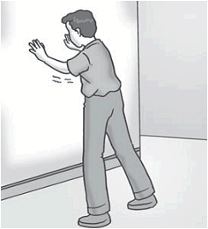
USAHA
Apakah orang disamping sudah melakukan usaha?
Jadi, apa yang dimaksud dengan usaha?

Slide 4
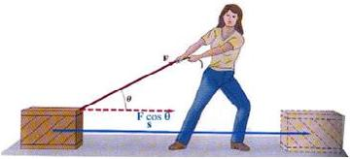
Usaha / kerja didefinisikan sebagai hasil kali besar perpindahan dengan komponen gaya yang sejajar dengan perpindahan.
Dimana F adalah gaya yang bekerja pada benda dan d adalah perpindahan benda.
Usaha juga dapat ditulis dalam bentuk :
Dimana θ adalah sudut antara arah gaya dan perpindahan

Slide 5
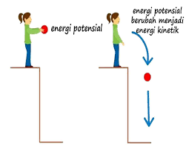
ENERGI
Energi Kinetik
Energi Potensial
Energi

Slide 6

Energi kinetik adalah energi yang dimiliki oleh suatu benda karena gerak yang dilakukan atau dialaminya. Kata kinetik yang berasal dari bahasa Yunani yaitu kinetikos yang artinya bergerak. Maka dari itu, semua benda yang bergerak, sudah pasti memiliki energi kinetik. Energi kinetik disebut juga dengan energi gerak. Energi kinetik dipengaruhi oleh massa dan kecepatan suatu benda saat bergerak. Besarnya energi berbanding lurus dengan besarnya massa dan kecepatan benda ketika bergerak.
Energi Kinetik
Rumus :
Dimana :
Ek = energi kinetik (joule)
m = massa benda (kg)
v = kecepatan benda (m/s²)

Slide 7
Energi potensial adalah energi yang mempengaruhi benda karena posisi (ketinggian) benda tersebut yang mana kecenderungan tersebut menuju tak terhingga dengan arah dari gaya yang ditimbulkan dari energi potensial tersebut. Satuan SI untuk mengukur usaha dan energi adalah Joule (simbol J). Energi potensial juga bisa dimiliki oleh benda dalam keadaan tertekan seperti panah yang akan dilepaskan dari busurnya.
Energi Potensial
Rumus :
Dengan demikian kita definisikan energi potensial gravitasi sebuah benda sebagai hasil kali beratnya mg dan ketinggiannya y.
Ep = m g y

Slide 8
KEKEKALAN ENERGI MEKANIKA
“Jika hanya gaya-gaya konservatif yang bekerja, energi mekanik total dari sebuah sistem tidak bertambah maupun berkurang pada proses apapun. Energi tersebut tetap konstan-kekal.”
E = EK + EP
EK₂ + EP₂ = EK₁ + EP₁
E₂ = E₁ = konstan

Slide 9
AYO BERLATIH !!!
Contoh soal :
Sebuah mobil jip mempunyai energi kinetik sebesar 560.000 Joule. Jika mobil tersebut mempunyai massa sebesar 800 kg, maka kecepatan mobil jip tersebut adalah …

Slide 10

Ppenyelesaian…
Diketahui :
Energi kinetik (Ek) = 560.000Joule
Massa mobil (m) = 800 kg
Ditanyakan :
Kecepatan mobil (v)?
Jawab:
Ek = 1/2 . m v²
v = √ 2 x Ek/m
v = √ 2 x 560.000 / 800
v = 37,42 m/s
Jadi kecepatan mobil jip adalah 37,42 m/s

Slide 11
TERIMA KASIH

